Slide 1



Отдельные аспекты использования экспертизы как средства доказывания в гражданском и арбитражном процессе на примере конкретных судебных дел
Роман Зайцев
к. ю. н., партнер, руководитель московской судебно-арбитражной практики Dentons

Slide 2

Спорные вопросы регулирования (I):
  Момент заявления отвода эксперту (возможность заявления отвода после направления экспертизы в суд);
  Возможность обжалования определения о назначении экспертизы в случае приостановления производства по делу;
  Необходимость указания в определении о назначении экспертизы данных конкретных экспертов;
  Объем материалов дела, направляемых судом для производства оценочной/экономической экспертизы.

Slide 3

Спорные вопросы регулирования (II):
  Применение ФСО к оценочной экспертизе, проводимой силами государственных судебно-экспертных учреждения (вид товароведческой экспертизы);
  Допустимость производства экспертизы стоимости выполненных строительных работ лицами, не являющимися членами СРО оценщиков;
  Различные подходы к толкованию ст. 16 ФЗ «О государственной судебно-экспертной деятельности в РФ», устанавливающей запрет на самостоятельный сбор экспертом материалов для производства судебной экспертизы;
  Необходимость отражения в отчете момента предупреждения эксперта об уголовной ответственности.

Slide 4

Примеры ошибок, допущенных при проведении экспертизы:
  Выявленное в судебном заседании отсутствие у эксперта-оценщика понимания физических характеристик объекта оценки (ДЭС);
  Использование в иллюстрационных материалах экспертизы цветных фотографий оборудования при наличии в деле только черно-белых идентичных фотоснимков;
  Использование в качестве приложений к экспертизе документов, отсутствовавших в материалах дела, при указании в заключении на использование исключительно материалов дела.
  Заимствование текста из иных имеющихся в деле отчетов.

Slide 5

Примеры споров (I): дело о взыскании долга за аренду ДЭС в размере 1 450 301 956,87 руб.
Решением первой инстанции с Ответчика взыскана арендная плата в размере 827 371 584 руб. и проценты по ст. 395 ГК РФ в сумме 103 963 820, 15 руб.
Постановлением апелляции решение отменено, с Ответчика по итогам 2-ух экспертиз (первоначальной и повторной) взыскано 411 674 767 руб.
Постановлением кассации дело направлено на новое рассмотрение
По итогам нового рассмотрения судом первой инстанции и проведения еще одной экспертизы с Ответчика взыскана задолженность по арендной плате в размере 397 195 922 руб. и проценты в сумме 70 171 279, 55 руб.
Постановлением апелляции решение вновь отменено, иск удовлетворен полностью. С ответчика взыскано 1 450 301 956,87 руб.
Постановлением кассационного суда постановление апелляции отменено, оставлено в силе решение первой инстанции о взыскании долга в размере 397 195 922 руб. и процентов в сумме 70 171 279, 55 руб.

Slide 6
Примеры споров (II): дело о взыскании вознаграждения за использование изобретения
  Вопросы, поставленные на экспертизу:
  Использовало ли АО признаки изобретения «косметические средства, обладающие противомикробными свойствами», защищенного евразийским патентом #XXX, либо признаки, эквивалентные им и ставшие известными в качестве таковых, при производстве средств № (1), (2) (3) (4) (5) в период 2012-2014 гг.;
  Определить размер ежегодной прибыли (соответствующей части дохода за вычетом расходов) АО за период с 2012 г. по 2014 г. включительно от использования изобретения, защищенного евразийским патентом №XXX, при производстве средств № (1) (2) (3) (4) (5) в период 2012-2014 гг.;
  Имеется ли полезный эффект от использования указанного изобретения в период 2012-2014 гг., если прибыль от использования указанного изобретения отсутствует;
  Каков экономический эффект от использования АО в 2012, 2013, 2014 годах изобретения по евразийскому патенту №XXX с учетом всех прямых и косвенных расходов на указанное производство.

Slide 7
Примеры споров (III): дело о взыскании о взыскании убытков Истца в виде разницы в цене товара (Кольцо) на дату заключения договора и на дату вынесения решения суда о признании ненадлежащего качества товара
  Правовое основание иска: п. 4 ст. 24 Закона РФ «О защите прав потребителей»:
  При возврате товара ненадлежащего качества потребитель вправе требовать возмещения разницы между ценой товара, установленной договором, и ценой соответствующего товара на момент добровольного удовлетворения такого требования или, если требование добровольно не удовлетворено, на момент вынесения судом решения.
  Вопрос, поставленный на экспертизу: Какова рыночная стоимость нового ювелирного изделия – кольца с драгоценными камнями артикул №№№, на дату 02.12.2020 г.?

Slide 8

Примеры споров (IV): дело о взыскании задолженности на основании соглашения об урегулировании, которым обязанность выплаты поставлена в зависимость от результатов внесудебной экспертизы, проведенной согласованной сторонами экспертной организацией.
  Основной вопрос: наличие препятствий для назначения судебной экспертизы в ситуации, когда стороны согласовали обязательный характер выполненного внесудебного исследования?

Slide 9
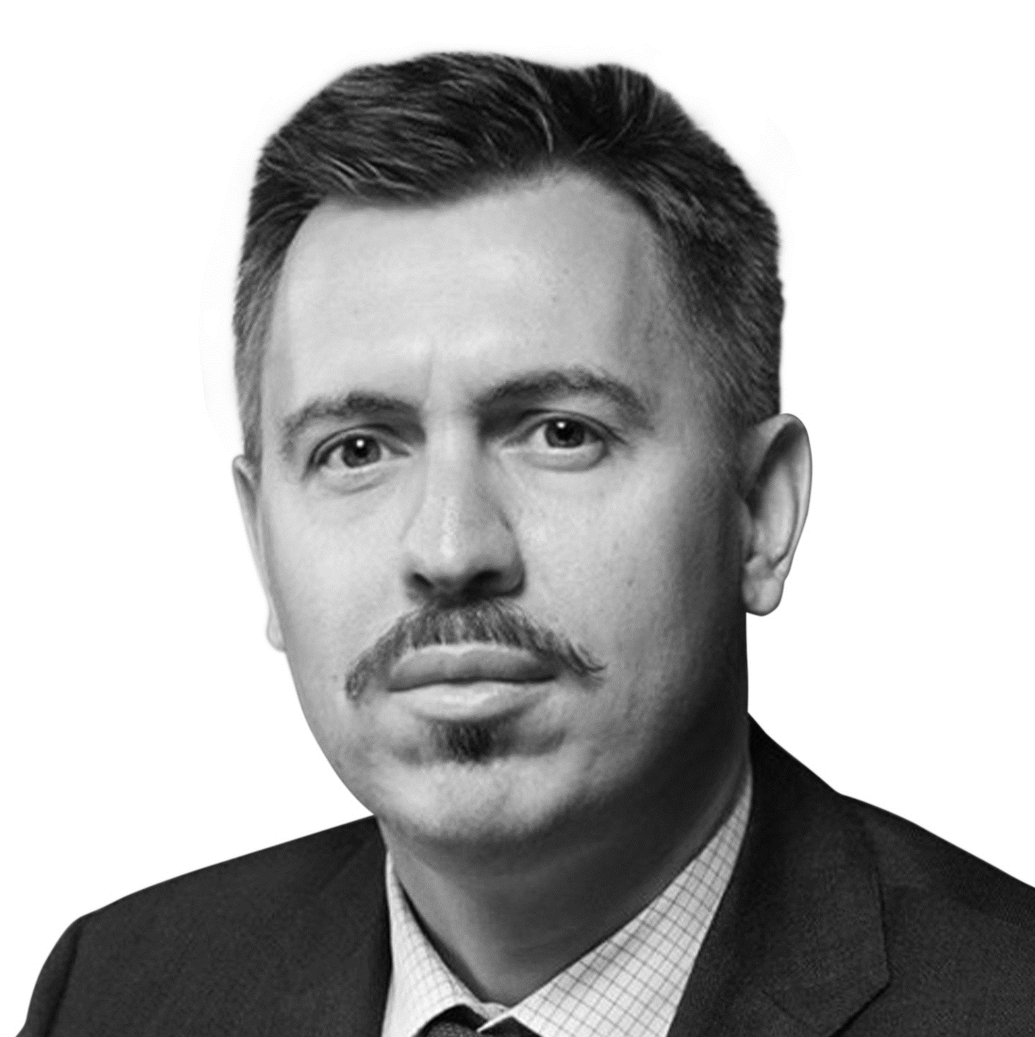
Спасибо за внимание!
Роман Зайцев
Партнер, к.ю.н., руководитель московской
судебно-арбитражной практики
+7 495 644 05 00
roman.zaitsev@dentons.com

